Slide 1

Case
EXISTE CORRELAÇÃO ENTRE POPULARIDADE E JOGADORES DA NFL?
PRIMEIRO, UM POUCO DA NFL:

Slide 2

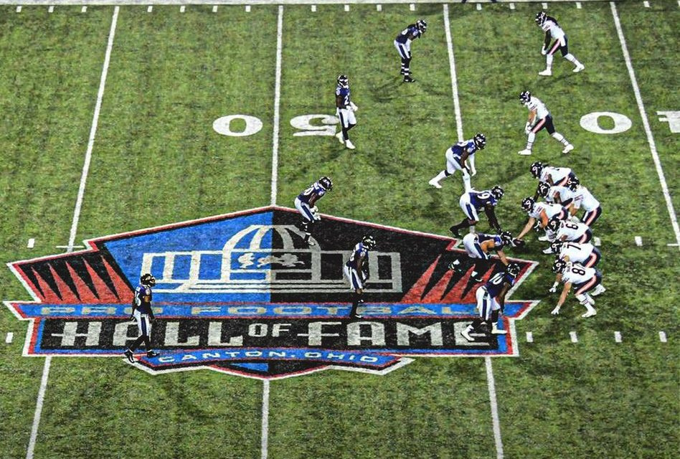
Objetivo do jogo é chegar até o fim do campo adversário

Slide 3
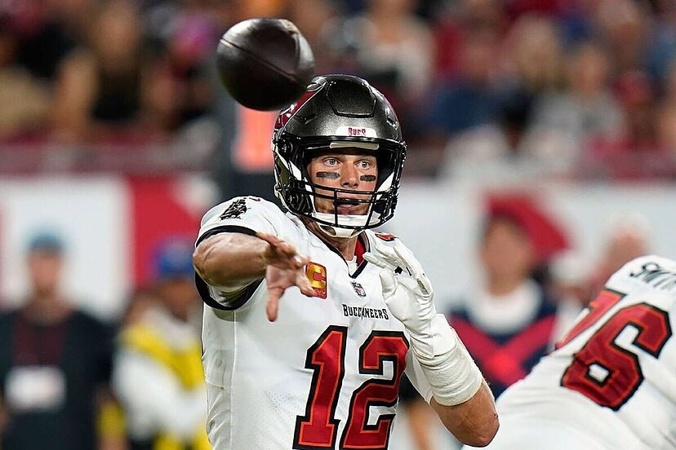
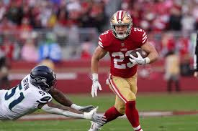
Tipos principais de jogada de ataque
Passe
Corrida

Slide 4
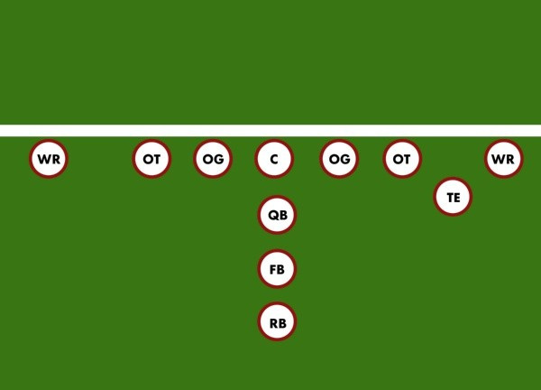
Posições no jogo
Vamos focar em:
QB - Quarterback
RB - Runningback

Slide 5
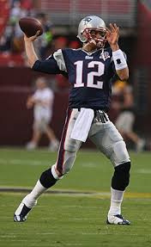
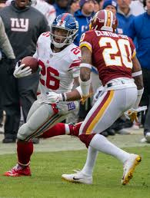
O que fazem
Quarteback
Runningback
Responsável pelos passes
Responsável pelas corridas

Slide 6
Insights Finais
Os QBs são de longe a posição mais bem paga da liga
As jogadas de passe e corrida são utilizadas de maneira semelhante.
Os RBs, apesar da proeminente utilização no ataque não são bem pagos.
Os passes são mais eficientes em jardas e pontuação do que a corrida.
O sentimento por jogadores específicos parece não ser um fator limitante de sua posição ou contrato, mas jogadores com altos salários aparentam ser vistos de maneira mais crítica pelo público.
A posição Quarterback tem um sentimento público um pouco abaixo do comparado aos Runningbacks.
Em contrapartida, o alcance dos QBs é praticamente 4x maior do que o dos RBs.
Assim, é provavel que exista uma correlação entre a popularidade da posição e os salários.

Slide 7
Melhorias futuras e próximas ideias
Corrigir a classificação dos comentários.
Melhor estrutura de tabelas.
Ajustes para uma visualização mais polida.
Utilizar mais dados da NFL.
Mais grupos de controle e testes de comportamento do modelo.
Limpeza pré exportação.
Modelo preditivo de salários, baseado em popularidade e estatísticas.
Uso de dados de altura e peso.

